Slide 1
Либерализм на экономическом факультете МГУ им. М.В. Ломоносова
к.э.н., ст. преподаватель кафедры политической экономии экономического факультета МГУ им. М.В. Ломоносова
Раквиашвили А.А.

Slide 2
Структура учебного плана
Обязательные
33
0
По выбору
21
0
Факультативы
0
44 (22)
Лекции
Семинары
Контактные часы

Slide 3
Особенности теоретических курсов
Теоретические курсы (18)
Курсы, где есть упоминание либеральных идей:
Хайек, Мизес . История экономических учений. В разделе «Западные теории социализма». Среди 24 ученых, в рамках одной темы «Кризис неоклассики и генезис кейнсианства. Развитие школ и идей, альтернативных неоклассике». (1-2 пары).
Хайек, Мизес, Ротбард, Кирцнер. История экономических учений. Раздел «Неоавстрийская школа». Среди 28 ученых, в рамках одной темы «Новейший этап эволюции западного мейнстрима». (1-2 пары).

Slide 4
Особенности теоретических курсов
Мизес. Политология. В рамках темы «Политическая идеология», раздел: «основные положения доктрин либерализма, консерватизма, социал-демократии, коммунизма, фашизма»,
Нозик. Микроэкономика. «Либертинская функция общественного благосостояния».

Slide 5
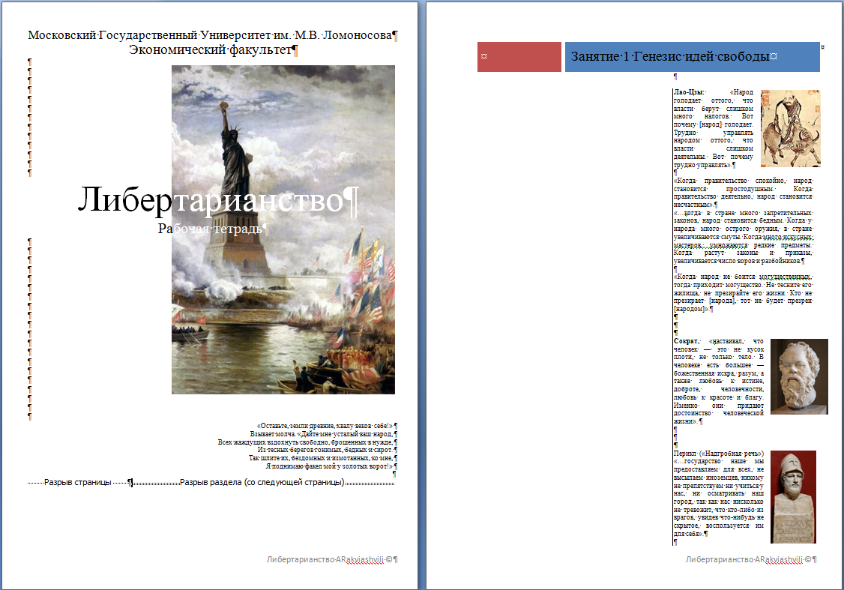



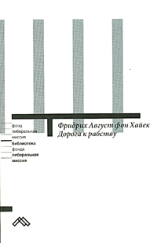


Магистратура Спецкурс: Либертарианство

Slide 6
Бакалавриат
Современные экономические институты
Институты и институциональная среда
Модель человека
Экономическая теория прав собственности
Теория фирмы
Власть и государство
Экономический анализ права

Slide 7
Что дальше?
1. Микроэкономика
2. Курсовые работы
3. Дополнительные лекции: Сельгин, Лал, Илларионов, Кукатас, Айяр.

Slide 8
Спасибо!
Спасибо! Спасибо! Спасибо! Спасибо! Спасибо! Спасибо! Спасибо! Спасибо! Спасибо! Спасибо! Спасибо! Спасибо! Спасибо! Спасибо! Спасибо! Спасибо! Спасибо! Спасибо! Спасибо! Спасибо! Спасибо!

